Slide 1
Web & Web Server Hacking
조명 : 신세계
최현호
김성민
서용화
신기현
조원태
최민관
Copyrightⓒ. CANONNAM. All Rights Reserved.

Slide 2
Index
01
팀소개
02
프로젝트 소개
- 시스템 구축 현황
03
프로그램 및 웹페이지 소개
- 데이터베이스 설계
- 웹페이지 소개
- 프로그램 설계
04
공격 진행 및 결과
- DoS
- CSRF / XSS
- SQL Injection
05
실사례

Slide 3
팀 소개
- 팀명 : 신세계
- 조장 : 최현호
- 웹사이트 제작 및 담당 : 최현호, 조원태
- 공격담당 : 김성민, 최민관
- 서버 관리자 및 구축 담당 : 신기현
- 문서 최종 취합 및 관리 담당 : 서용화

Slide 4
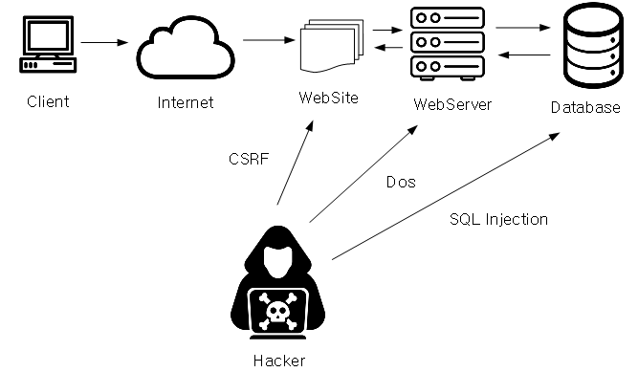
2. 프로젝트 소개
주제 : Web Server DoS 공격 및 Web Site
모의해킹
공격 Process
연구주제
- SQL Injection : 데이터베이스 공격
- DoS : 웹서버 타격
- CSRF : 웹 사이트 게시판 공격

Slide 5
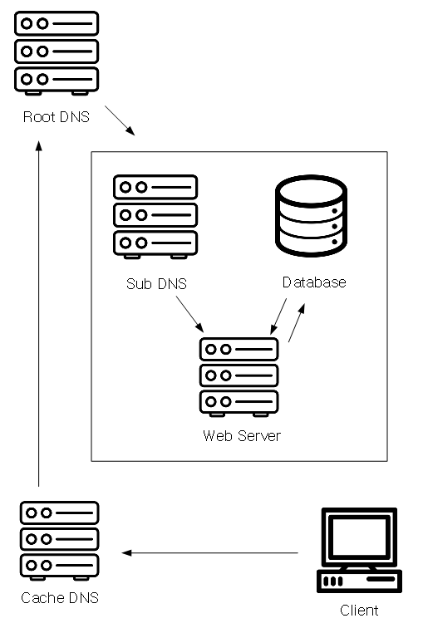
2.1 시스템 구축 현황
ㆍDNS서버를 총 3개 구축
- Root, Cache, Sub
ㆍDB를 다루기 위한 서버를 따로 구축
ㆍDB와 Web서버를 서로 연동
ㆍ클라이언트에서 캐시로 DNS주소를
잡고 도메인 명으로 접속하면
웹사이트에 연결되는 구조

Slide 6
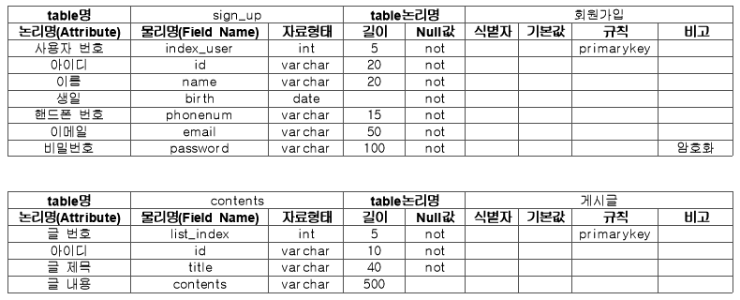
데이터베이스 설계
ㆍ 홈페이지와 연동되어 있는 테이블의 내용은 다음과 같다
※ Contents테이블에서 index_user을 foreign key로 받아와야 하지만,
JSP파일에서 이를 연동하는 과정에서 문제가 발생하여 이를 id로 대체하였다

Slide 7
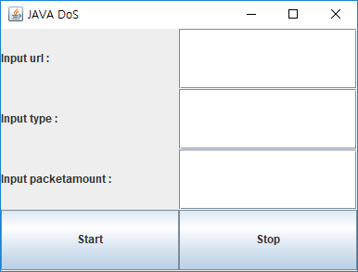

3. 프로그램 및 웹페이지 소개
ㆍ 웹페이지
- CSRF와 SQL Injection을 실험해보기 위해 구축
ㆍ 프로그램
- 서버를 공격하기 위한 DoS 공격을 수행하기 위해 작성
그림 3.1 프로그램
그림 3.2 사이트 메인

Slide 8
3. 프로그램 및 웹페이지 소개
웹 페이지 소개
Apache Tomcat 8.0 / MySQL / JSP로 구현
리눅스에서 운영 : Cent OS 6.9
테스트 환경 : 윈도우
사이트 제작 목적
- SQL Injection / CSRF / XSS 공격을 하기 위해 제작
- 블랙박스 테스팅을 진행한 결과로 인터페이스가 부족하거나 사소한 오류가 발생 하였으나 이는 모의해킹을 하는데 문제가 없음이 확인 되어 추후 수정할 예정

Slide 9
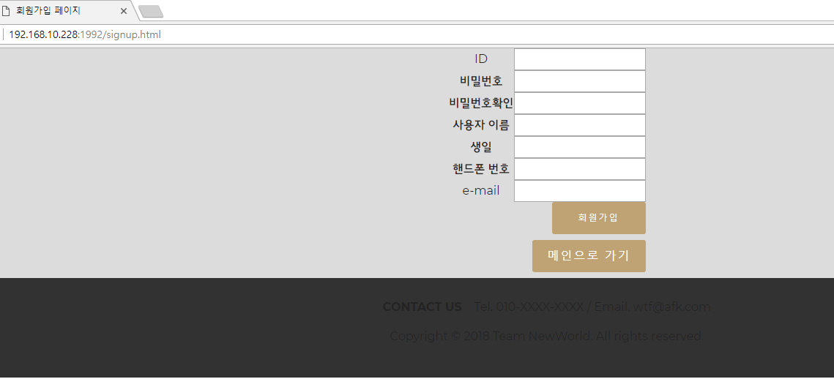
회원 가입 페이지
ㆍ소개
ㆍ회원가입을 하는 페이지
ㆍ포맷 형식이 UTF-8이므로 한글지원 안함
ㆍ저장된 데이터는 DB서버로 넘어가도록 되어있다
ㆍ비밀번호는 SHA-256을 이용해 암호화

Slide 10

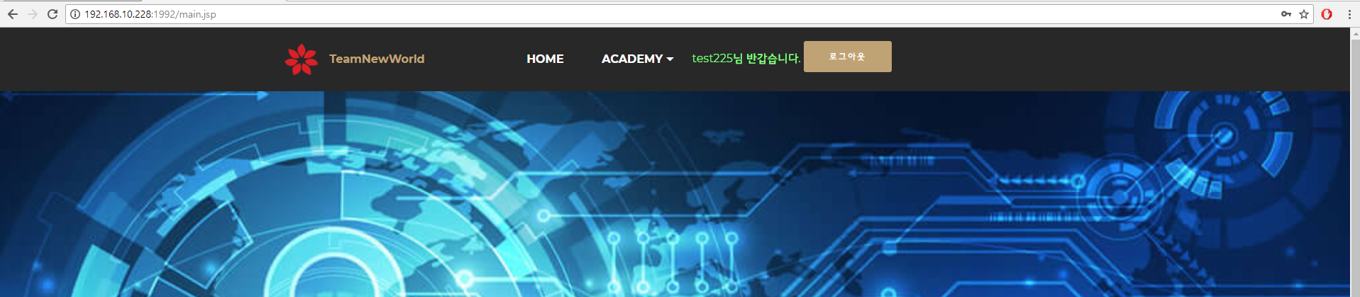
로그인 된 화면 (Root 계정과 일반 계정의 차이)
위 : Root 계정 / 아래 : 일반계정

Slide 11
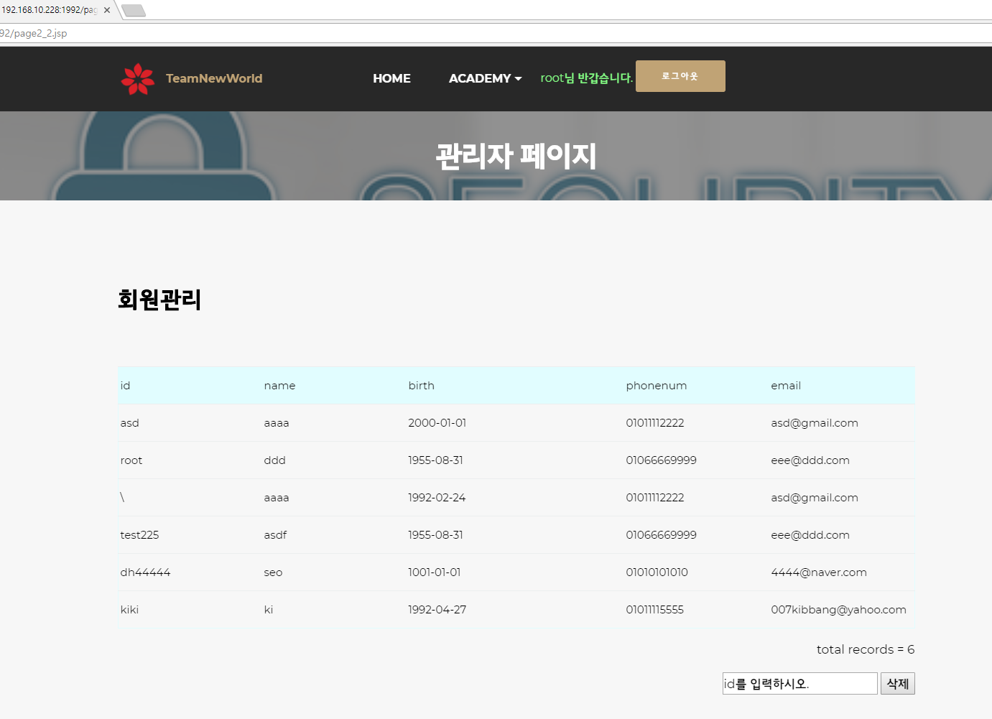
ㆍ Root 계정 전용 회원 관리 페이지
ㆍ Sign_up 데이터베이스 내용을 출력
ㆍ 회원삭제를 할 수 있다
관리자 페이지

Slide 12
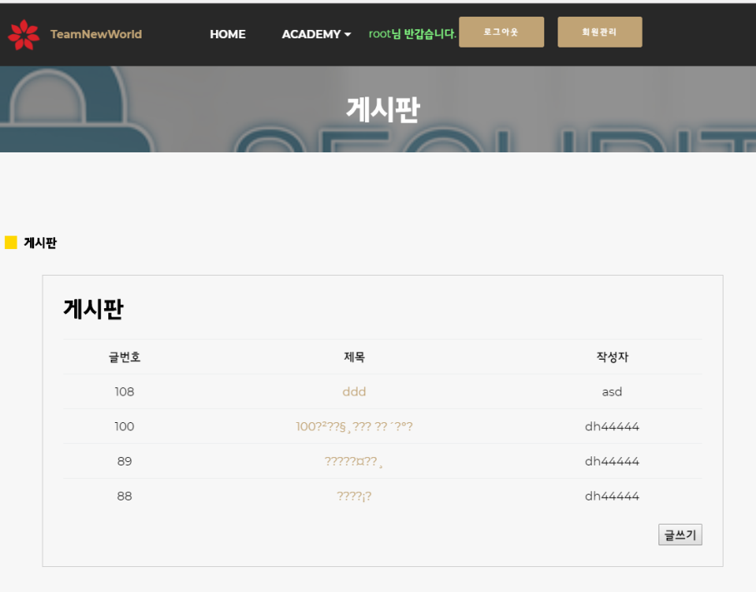
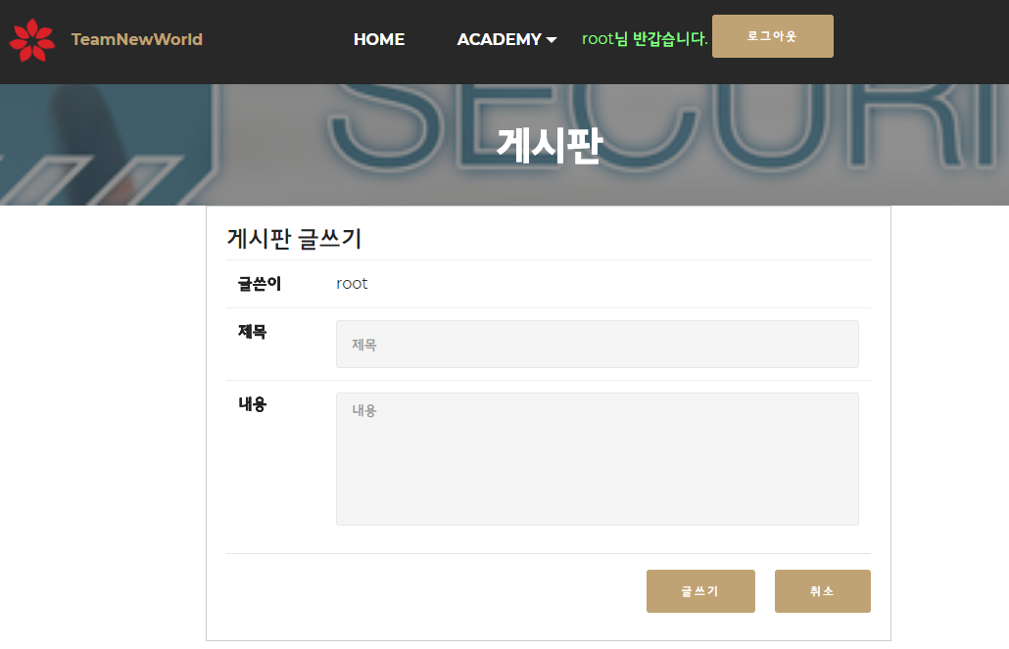
게시판
ㆍ게시글을 쓸 수 있으며, 계정이 있어야만 글을 작성 할 수 있다.
좌 : 게시판목록 // 우 : 글쓰기

Slide 13
프로그램 설계
ㆍWindow 환경에서 손쉽게 DoS공격을 하기 위해서 만들어진 툴
ㆍ자바로 구현
ㆍInput url : 공격할 주소(도메인/IP)를 입력
ㆍInput type : POST/GET방식 중 하나를 선택
※ (Default : Post)
ㆍInput packetamount : 보낼 패킷의 개수
※ (Default : 20000)
ㆍStart 버튼을 누르면 공격 시작
※공격에는 영향이 없으나 수정해야 할 점
ㆍ Stop 버튼 구현 안됨
ㆍ인터페이스의 불친절함
ㆍ결과가 보이지 않는 현상(이클립스를 사용해야 해결)

Slide 14
4. 공격 진행 및 결과
ㆍDoS
ARP Spoofing을 이용한 공격
UDP Flood Attack
ㆍCSRF / XSS
ㆍSQL Injection
인증우회

Slide 15
DoS(Denial of Service attack)
ㆍ개요
컴퓨터나 네트워크 자원을 고갈 시켜서 해당 컴퓨터와 네트워크가 정상적인 서비스를 제공하지 못하도록 함
ㆍ실습에 사용된 도구
1. 웹서버(Cent OS 6.9)
2. Kali Linux OS
3. Wireshark network analyzer 2.4.5
4. 자체 제작 해킹 공격 프로그램
ㆍ첫번째 시나리오
1. Kali Linux OS에서 제공하는 Ettercap 공격툴을 이용
2. 결과값 확인
ㆍ문제점 : Cent OS의 보안기능으로 인해서 공격 차단

Slide 16
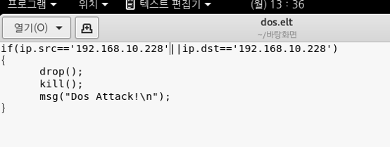
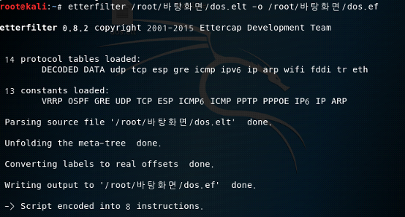
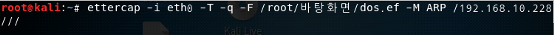
DoS
ㆍ시나리오 수정
- 해킹 툴을 이용하는 것이 아닌 DoS공격 스크립트를 작성
하여 공격 시도
- 과정
스크립트 컴파일
공격 실행
Notes:
이때 ip.src와 ip.dst를 모두 설정해야하는 이유는
해당하는 IP가 서버라고 생각했을 때 패킷을 받는 경우가 있고 패킷을 보내는 경우가 있기 때문이다.

Slide 17
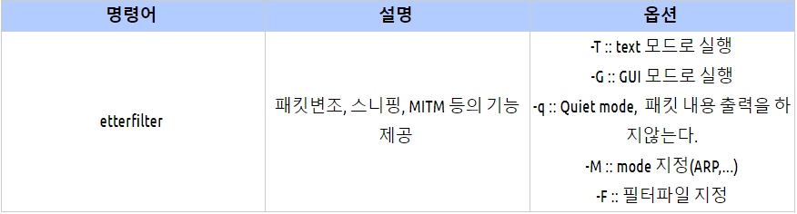
DoS
ㆍEtterFillter 명령어란?
Notes:
이때 ip.src와 ip.dst를 모두 설정해야하는 이유는
해당하는 IP가 서버라고 생각했을 때 패킷을 받는 경우가 있고 패킷을 보내는 경우가 있기 때문이다.

Slide 18
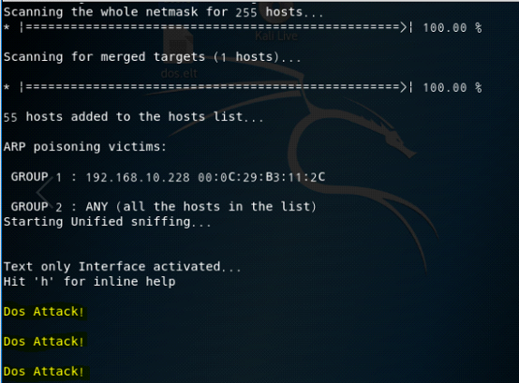
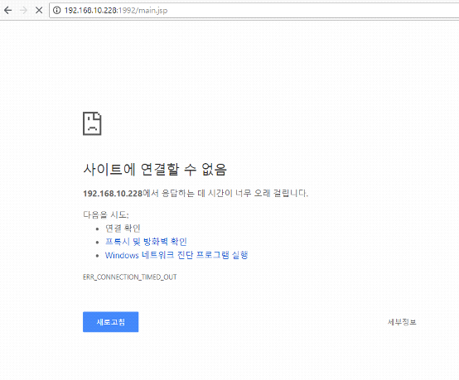
DoS
ㆍ결과
- 공격중이라는 메시지 출력과 함께 접속되지 않음을 확인 할 수 있다
DoS 공격 결과

Slide 19
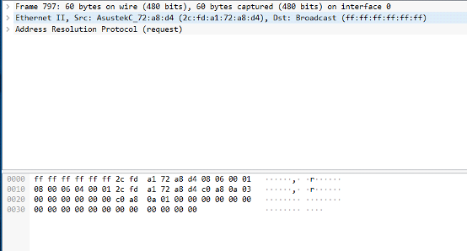
DoS
첫번째 시나리오 분석결과
ARP 패킷이 의미없이 전송되어 웹페이지의 연결을 막고있었음을 확인
이후 Ctrl + C를 사용하여 공격을 종료 시키니 웹페이지에 접속되는 것을 확인할 수 있었다.

Slide 20
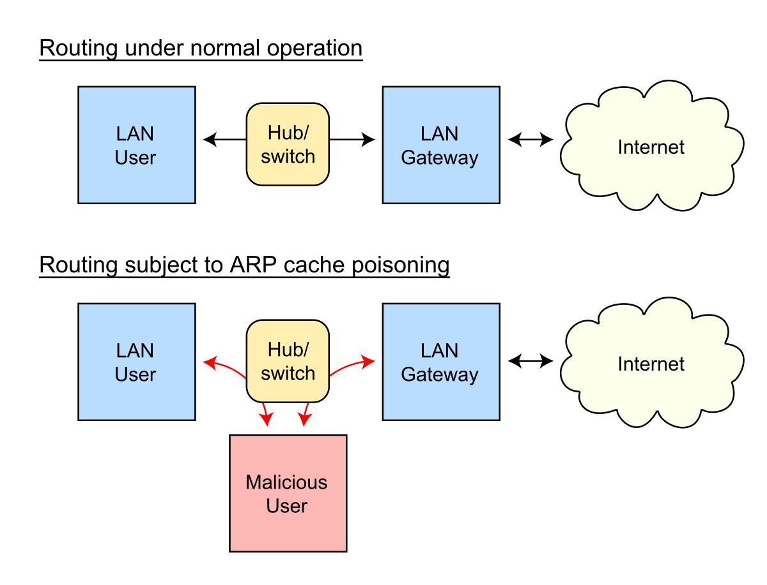
DoS
첫번째 시나리오 분석결과
ARP Spoofing으로 인한 공격방식
ARP프로토콜의 허점을 이용하여 공격
ARP패킷으로 게이트웨이에서 웹 서버쪽 MAC주소를 변경
결과적으로 공격자쪽으로 접속이 되므로 원래의 서버 접속 불가
이는 DNS Spoofing을 할 수 있는 기반을 제공

Slide 21
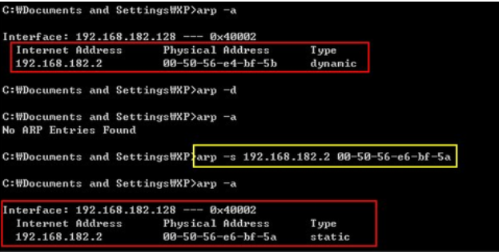
DoS
첫번째 시나리오 분석결과
ARP Spoofing방어 방법
arp -s 게이트웨이 IP주소 게이트웨이 MAC주소 위 방법을 이용하여 게이트웨이의 주소들을 Static으로 고정 시킴
네트워크 장비에서 방어

Slide 22
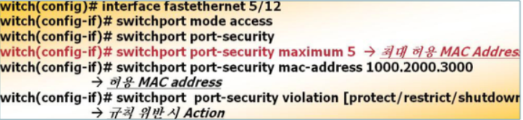
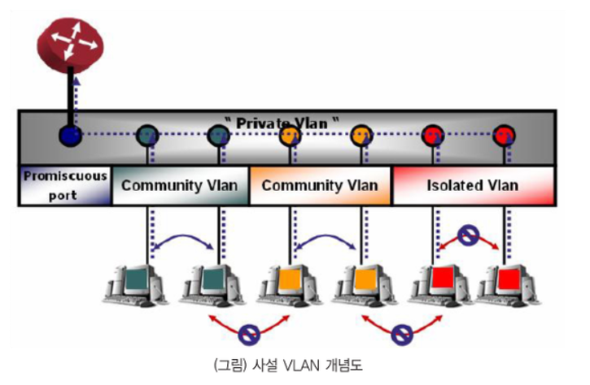
DoS
첫번째 시나리오 분석결과
ARP Spoofing방어 방법
네트워크 장비에서 방어(심화) Cisco 장비의 Port Security 기능을 사용하여 각 포트에 물리적인 MAC 주소를 정적으로 설정 혹은 사설 VLAN을 활용하여서 방어
Notes:
직접 실험해 볼 수 없음...

Slide 23
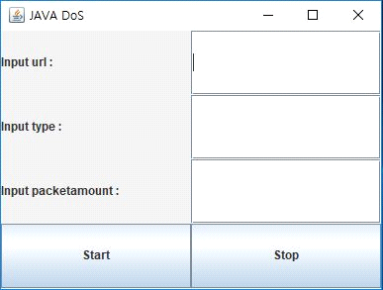
DoS
공격방법
ㆍ첫번째 시나리오의 경우 Kali Linux에서 공격할 수 있는 방법 중 하나였으며,
일반적인 리눅스에서도 사용하려면 Ettercap을 설치하여야만 가능하다는 문제점이 발생
ㆍ윈도우 환경에서도 공격하고자 직접 프로그램 작성후 공격 시도
ㆍ이전에 소개한 툴을 이용하여 공격시도

Slide 24
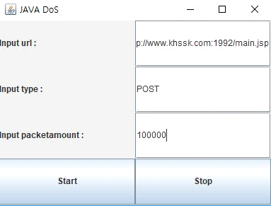
DoS
ㆍ공격 방법
ㆍ툴에 다음과 같이 입력한 후 Start버튼 클릭

Slide 25
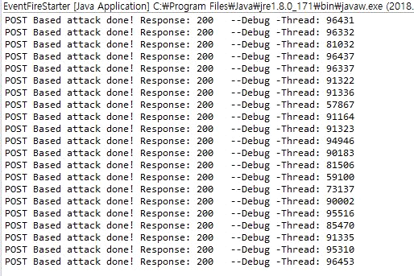
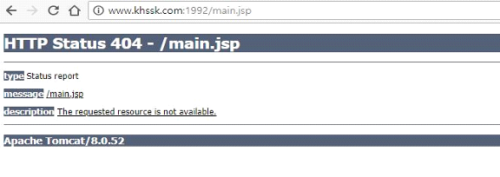
DoS
ㆍ결과확인
ㆍ프로그램 미완성으로 인해 진행상황을 살펴보기 위해 Eclipse를 활용
ㆍStart 버튼을 클릭하면 다음과 같은 문구들이 나오며 공격을 실행
공격 진행 상황
ㆍ결과 확인을 위해 웹사이트 확인
공격 결과 서버다운

Slide 26
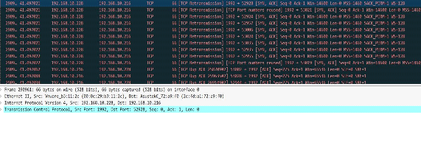
DoS
ㆍ두번째 시나리오 결과 분석
ㆍ수 많은 TCP 패킷을 보내면서 통신이 정상적으로 되지 않게 하는 것을 확인
ㆍKali Linux를 이용한 것처럼 완전한 웹페이지의 다운이 아니라 시간이 지나면 공격중에도 정상적으로 웹페이지의 접속이 가능
ㆍ완전히 다운되거나 접속속도만 느려지는 경우도 있음
두번째 시나리오 패킷 확인
Notes:
사진 교체해야함

Slide 27
DoS
ㆍDoS 공격의 종류
UDP Flooding Attack
SYN Flooding Attack
Ping of Death : 대상의 웹 서버에 크기가 큰 패킷을 지속적으로 전송
TearDrop : 패킷 크기가 MTU보다 클 때 발생하는 Fragment들의 offset을 조정하여 공격하는 방법
Smurf Attack : 공격자가 패킷을 조작하여 source IP를 희생자의 IP로 하여 Broadcast를 하면 reply 패킷이 희생자에게 가면서 가용성을 저하시키는 방법
Land Attack : source IP를 Destination IP로 속여 패킷의 루핑을 발생 시키고 가용성을 저하시키는 공격방법

Slide 28
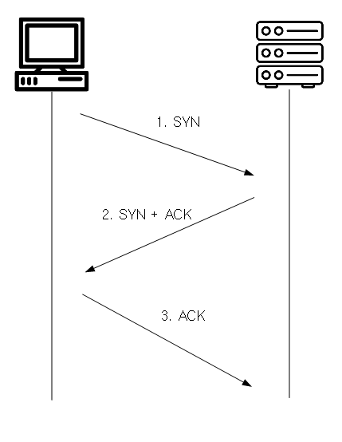
DoS
ㆍDoS 공격의 종류
SYN Flooding Attack
TCP Protocol의 특징
TCP는 메시지를 보내기 전에 3-way-handshake 과정을 통해서 메시지를 정상적으로 전달할 수 있는지 확인 → 신뢰성 확보 1.클라이언트는 SYN패킷을 생성해서 서버에 전달 2. 버는 SYN패킷과 받은 SYN의 응답인 ACK패킷을 클라이언트에게 전달 서버는 클라이언트의 접속을 받아들이기 위해, RAM에 일정 공간을 확보 3. 다시 클라이언트는 방금 받은 SYN패킷의 대답인 ACK 패킷을 다시 서버에 전달

Slide 29
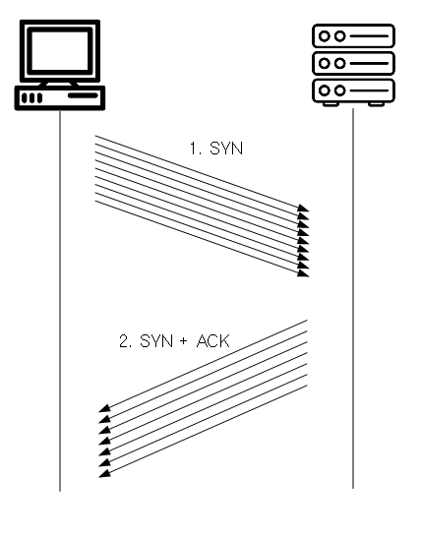
DoS
ㆍDoS 공격의 종류
SYN Flooding Attack
공격 개요
클라이언트가 SYN 패킷만을 지속적으로 보내고 ACK패킷을 보내지 않게 되면 서버는 클라이언트의 연결을 받아들이기 위해서 RAM공간을 더 많이 필요로 함
이 RAM이 꽉차게되면 더 이상 연결을 할 수 없게 되며, 서비스를 제공할 수 없게 됨

Slide 30
DoS
ㆍDoS 공격의 종류
대응 방안
SYN Cookie
방화벽에서 SYN을 받고, SYN Cookie를 포함한 SYN + ACK를 보내는 방법
일정 시간동안 SYN Cookie에 대한 정상적인 응답패킷이 들어오지 않으면 방화벽에서 차단해버리고, 정상적인 패킷이 들어오면 통신이 가능하도록 함
설정 방법
웹 서버에서 다음 명령어로 확인을 해줍니다.
tcp_syncookies = 1이면 on 0이면 off

Slide 31
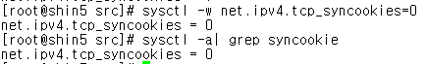
DoS
ㆍDoS 공격의 종류
대응 방안
SYN Cookie 0으로 바꿔서 실험을 해보았습니다. 위 명령어를 사용하여 syncookies 값을 0으로 변경할 수 있습니다.

Slide 32
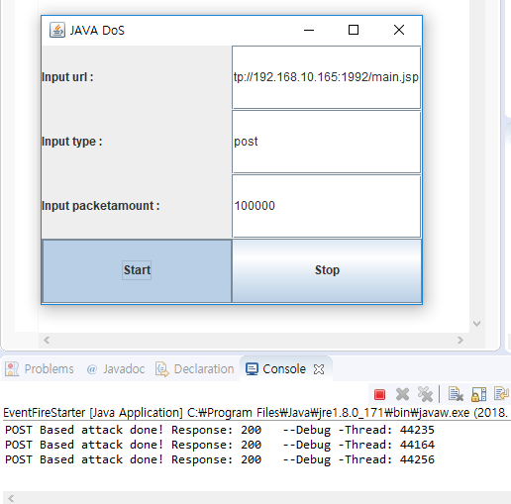
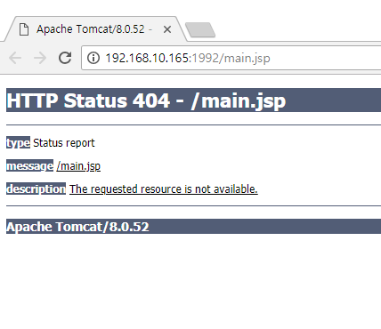
DoS
ㆍDoS 공격의 종류
대응 방안
SYN Cookie
Notes:
공격중에는 바로 멈추는 것을 볼 수 있었다라고 하시면 됩니다.

Slide 33
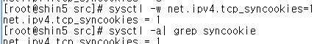
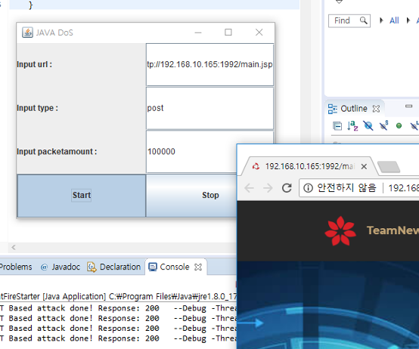
DoS
ㆍDoS 공격의 종류
대응 방안
SYN Cookie 원래대로 설정을 돌려서 실험해보았습니다.
Notes:
sysctl 명령어는 커널 runtime 시에 커널의 파라미터를 변경할 때 사용
차단이 완벽히 되지 않았지만 0일때보다 안정적인 모습을 보여준다.완벽하게 차단되지는 않고 느려지거나 잠깐씩 다운되는 모습을 보이지만 처음에 0이었을때와는 빈도가 훨씬 적었습니다.

Slide 34
DoS
ㆍDoS 공격의 종류
대응 방안
SYN PROXY
방화벽에서 3-way-handshake과정이 이루어지면 그 연결을 다시 서버에 재현시켜주는 방식
3-way-handshake연결이 이루어지지 않으면 방화벽에서 연결을 차단해버리기 때문에 방어 가능
마찬가지로 SYN PROXY 또한 syn_cookies를 이용해서 연결을 확인

Slide 35
DoS
ㆍDoS 공격의 종류
대응 방안
백로그 큐 증설
서비스 거부가 일어나는 이유 : 백로그 큐가 가득차서 다른 요구를 받아들이지 못해서
확인하는 방법
위 값을 수정하여 큐를 늘리거나 줄일 수 있다.
iptables를 이용한 방법 → UDP Flooding Attack 이후 설명

Slide 36
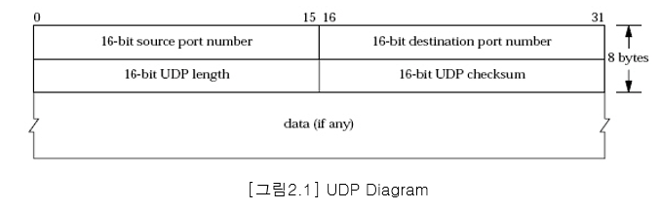
DoS
ㆍUDP Flooding Attack
UDP Protocol의 특징 - 호스트간에 통신 효율성을 제공해주지만 비 연결 지향적이므로 통신 간의 신뢰성을 제공하지 않음
ICMP Protocol -신뢰성을 제공해주지 못하기 때문에 IP Protocol 통신 환경에서 발생할 수 있는 문제에 대한 Feedback을 제공하기 위해 만들어짐

Slide 37
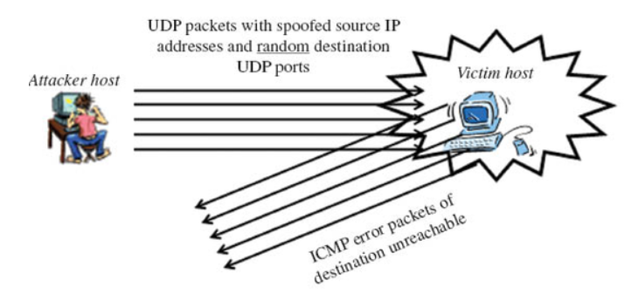
DoS
ㆍUDP Flooding Attack
공격 형태
공격 대상 시스템의 임의의 포트번호로 패킷을 보내며 패킷을 받은 시스템은 포트를 사용하는 어플리케이션을 조사하여 어플리케이션이 없다는 것을 확인

Slide 38
DoS
ㆍUDP Flooding Attack
공격 형태
어플리케이션이 없음을 확인 후 ICMP Destination Unreachable 패킷을 공격자가 보낸 패킷의 출발지 주소로 전송
그러나 공격자 UDP 패킷의 출발지 주소를 임의의 주소로 스푸핑하여 보내므로 ICMP는 공격자에게 전달되지 않음
결과 : 시스템이 많은 수의 UDP 패킷을 처리하고 ICMP 패킷을 보내는 작업에 시스템 자원 소비 → DoS

Slide 39
DoS
ㆍUDP Flooding Attack
방어 방법 1. Apache DDoS공격 방어 모듈 설치하기 -mod_dosevasive를 apache에 설치하여 DDoS를 예방 2. Firewall을 이용하여 방어

Slide 40
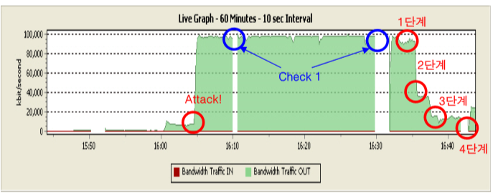
DoS
ㆍUDP Flooding Attack
Firewall 1. DDoS를 탐지 2. Threshold를 이용
Threshold (임계치) → 값을 낮게 해줄 수록 네트워크 bandwidth가 안정된다.
Notes:
1단계 200pps
2단계 100pps
3단계 50pps(packet per second)
4단계 20pps

Slide 41
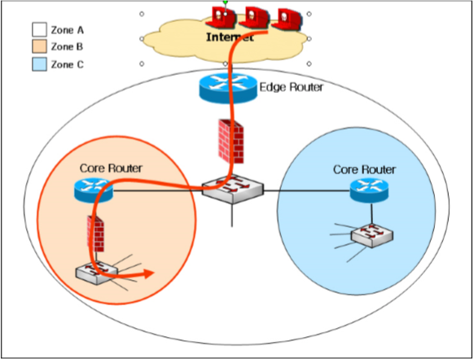
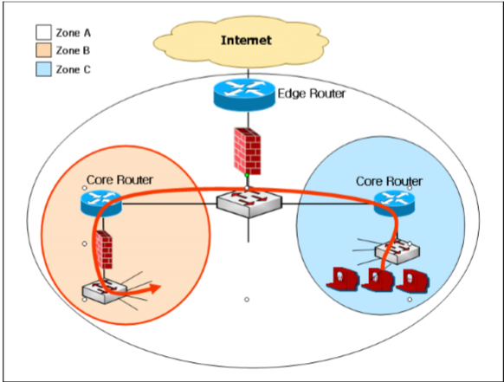
DoS
ㆍUDP Flooding Attack
Firewall 3. 방화벽 위치에 따른 대응
외부유입 내부유입

Slide 42
DoS
ㆍUDP Flooding Attack
Firewall 3. 방화벽 위치에 따른 대응(내부유입)
서버를 정상화 시키기 위해서 적절한 Threshold설정을 해야함
트래픽 분석을 통하여 DoS의 진원지 파악
진원지와 가장 근접한 Router에서 Filter설정과 Firewall설정 → 다른 Zone로 UDP packet이 흐르지 못하도록 막아야 함
진원지에 위치한 Host를 조사하여 DoS를 발생시키는 악성 프로그램 제거

Slide 43
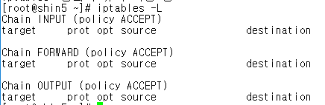
DoS
ㆍUDP Flooding Attack
Firewall iptables를 이용하여 차단하기 1. 어떠한 정책이 되어있는지 확인
Notes:
이미지 넣고 성공여부 확인하기

Slide 44
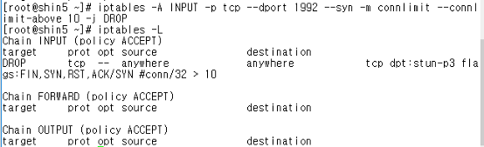
DoS
ㆍUDP Flooding Attack
Firewall iptables를 이용하여 차단하기 2. 명령어를 이용하여 정책을 추가
Notes:
이미지 넣고 성공여부 확인하기
해당 IP를 차단하는 명령어입니

Slide 45
CSRF(Cross Site Request Forgery)
XSS(Cross Site Scripting)
ㆍCSRF 개요 : 웹 어플리케이션 취약점 중 하나로 사용자가 자신의 의지와 무관하게 공격자가 의도한 행동을 하도록 하여 특정 웹페이지를 보안에 취약하게 하거나, 수정/삭제등의 작업을 하게 하는 공격
ㆍXSS 개요 : 악의적인 사용자가 공격하려는 사이트에 스크립트를 넣는 기법
ㆍCSRF / XSS 차이점
- XSS는 웹서버가 아닌 다른곳에서 세션을 보내는 등의 공격이 일어나고 CSRF는 그 사용자의 세션(권한)을 통해 웹서버에 동작을 요청한다. 즉, XSS는 피싱, 세션 하이재킹등 공격이 제한적이지만 CSRF는 계정의 권한을 이용하기 때문에 모든 행동이 가능
ㆍ공격방법
1. 사이트의 패턴분석
2. 패턴을 이용하여 서버에 위조된 요청을 보냄

Slide 46
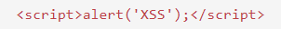
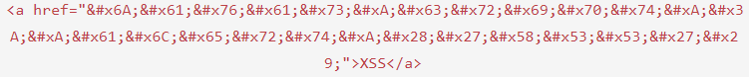
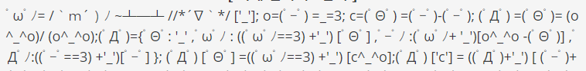
CSRF(Cross Site Request Forgery)
XSS(Cross Site Scripting)
ㆍXSS의 공격 방법
스크립트 태그
자바스크립트 태그
이벤트 속성
블랙리스트 우회 : 알려지지 않은 태그와 속성 사용
내용 난독화
스크립트 난독화
Notes:
내용 난독화 : 따옴표로 감싸는 문자열 사이에 공백 문자들을 넣고, HTML 인코드를 하여 난독화한다.
저희 실험할 내용은 스크립트 태그

Slide 47
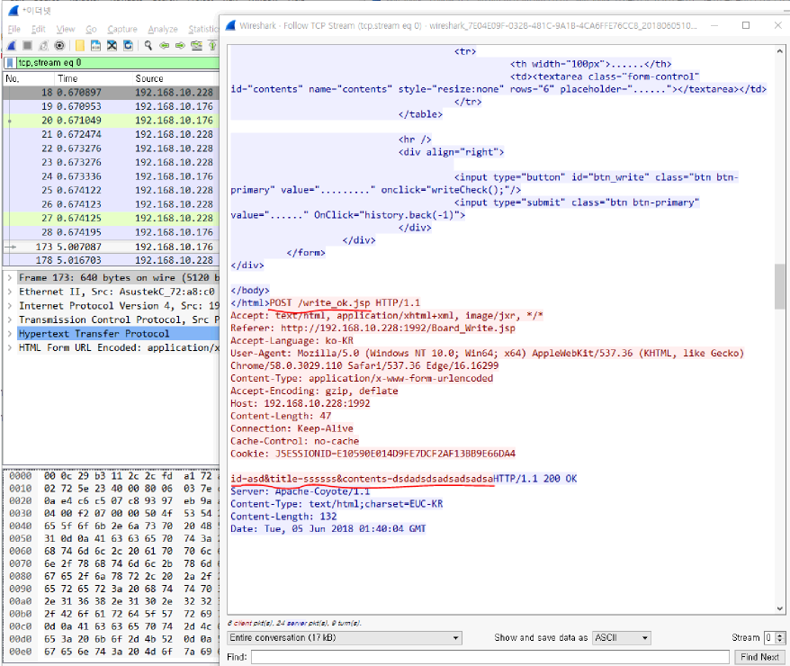
CSRF / XSS
ㆍ첫번째 시나리오
ㆍ계정을 생성
ㆍ게시글을 작성
ㆍWireshark를 이용하여 웹 서버의 IP주소를 필터링 후 웹 서버로 Post하는 패킷의 정보 확인
ㆍ스트림 확인 시 해당 웹사이트가 어떤 JSP파일로 데이터를 Post하는지 알 수 있다.
패킷 정보 확인 창

Slide 48
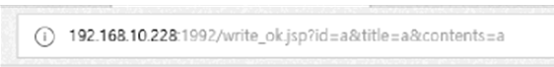
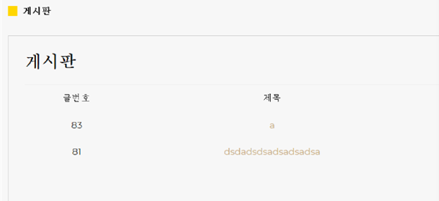
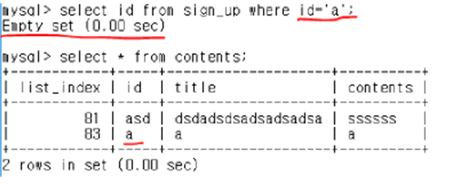
CSRF / XSS
ㆍ첫번째 시나리오
ㆍ앞에서 알아낸 JSP파일과 Data를 주소창에 입력
ㆍ없는 사용자로 게시글 작성이 완료된 것을 확인 할 수 있다.
CSRF공격결과

Slide 49
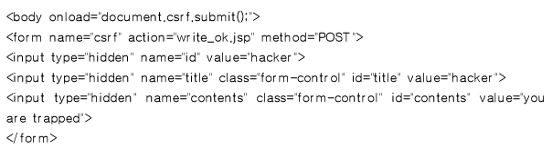
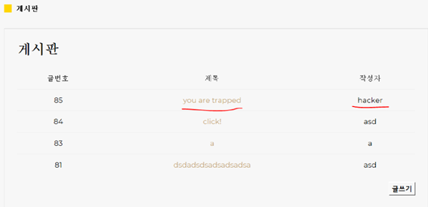
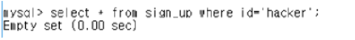
CSRF / XSS
ㆍ두번째 시나리오
ㆍ첫번째 시나리오와 마찬가지로 로그인이 되어있는 상태
ㆍ게시글 작성페이지로 들어간 뒤 다음 소스를 작성
ㆍ
ㆍ작성된 게시글을 클릭하면 존재하지 않는 계정의 게시글이 작성되게 된다
CSRF 두번째 시나리오 결과

Slide 50
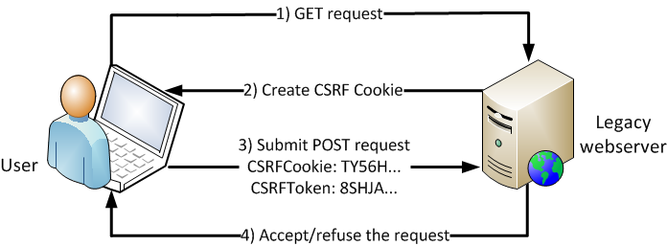
CSRF / XSS
ㆍCSRF의 대책
ㆍ사이트의 중요한 Action을 하는 부분에서 별도의 인증수단을 사용한다.
ㆍSecurity Token 사용
ㆍDouble Submit Cookie 검증
ㆍ토큰 사용 방법
개요 : 서버에 Data를 전송할 때 발생하는 POST REQUEST에 CSRF TOKEN을 담아 전송하는 방법
서버가 먼저 토큰을 전송 → 클라이언트는 Data를 전송할 때 폼 안에 서버가 보낸 토큰과 함께 제출
토큰이 올바르지 않다면 REQUEST를 거부

Slide 51
CSRF / XSS
ㆍ토큰 사용 방법
// 로그인시, 또는 작업화면 요청시 CSRF토큰을 생성하여 세션에 저장한다 session.setAttribute("CSRF_TOKEN",UUID.randomUUID().toString());
// 요청 페이지에 CSRF 토큰을 셋팅하여 전송한다 <input type="hidden" name="_csrf" value="${CSRF_TOKEN}" />
글 작성후 비교하는 코드
// 파라미터로 전달된 csrf 토큰 값 String param = request.getParameter("_csrf");
// 세션에 저장된 토큰 값과 일치 여부 검증 if (request.getSession().getAttribute("CSRF_TOKEN").equals(param)){ return ture; } else { response.sendRedirect("/"); return false; }

Slide 52

CSRF / XSS
ㆍ세번째 시나리오
ㆍ이번 시나리오는 XSS를 이용한방법
ㆍ게시판에 글쓰기 화면에 다음과 같이 작성
ㆍXSS 공격 게시판

Slide 53


CSRF / XSS
ㆍ세번째 시나리오
ㆍ결과
ㆍ게시글을 클릭하면 입력한 사이트로 이동하게 됨
ㆍ이를 이용하여 공격자가 똑같이 만든 피싱사이트로 유도 할 수 있음을 알 수있다.
ㆍXSS 결과

Slide 54
CSRF / XSS
ㆍXSS의 대책
ㆍASP Script : 사용자의 입력에 대해 Server.HTMLEncode함수를 사용하여 HTML태그를 비활성화
ㆍJSP Script : HTML코드의 시작을 알리는 ‘<’에 대해서 &lt;으로 변환시키는 방법을 사용하여 HTML코드의 사용을 막는다
ㆍ게시판에 글을 등록하는 페이지를 구현하는 jsp파일에서 script구문에서 script구문을 사용하지 못하는 명령어를 추가
⇒ 글에 해당하는 contents의 value 값을 contents.value.replace(/script/,""); 로 변경
아주 간단하게 script이 되는 부분을 "" 즉, 공백처리로 바꿔주는 것
⇒ 하지만 대문자/중복/특수문자 의 사용으로 해당 script구문을 공격 가능
contents.value.replace(/script/i,g,"a"); 와 같이 'i' , 'g' 옵션을 추가해주고 구문을 공백이 아닌 아예 다른 문자로 치환해주는 방법을 사용하여 막을 수 있다.

Slide 55

SQL Injection
ㆍ개요
ㆍID와 Password값에 or 연산자를 이용하여 쿼리를 항상 TRUE 값으로 만들어 로그인을 시도하는 방법
ㆍ결과
ㆍ직접 만든 웹사이트에서 시도해 보았으나 전혀 로그인이 되지 않는 문제 발생
ㆍ결과 분석 및 방어 방법
ㆍ소스 코드 확인 결과 SQL Injection을 방어하기 위해 코드로 작성 된 것을 확인
1. setString을 사용한 경우 ‘(따옴표) 앞에 \가 입력되는 현상이 발생
2. password값이 작성해 놓은 암호화 코드로 인해 문장이 실행되는 형태로 DB에 넘어가지 않음
ㆍ소스분석

Slide 56

SQL Injection
ㆍ공격의 결과를 확인 하기 위해 코드를 변경하여 실험
ㆍ위와 같이 공격이 가능하도록 소스 코드 자체를 변경
ㆍsetString구문을 삭제하고 해쉬함수로 변경되는 부분을 제거

Slide 57

SQL Injection
ㆍ공격 시나리오
ㆍID에 다음과같은 String 삽입
ㆍSQL Injection 시도

Slide 58

SQL Injection
ㆍ결과
ㆍSQL Injection 결과

Slide 59

SQL Injection
ㆍ인증우회
핵심 원리
where조건을 참으로 만들어 주면 인증우회가 성공
패스워드를 확인하고자 and를 사용했기 때문에 뒷 부분을 주석처리하기 위해 #을 사용
다양한 패턴이 있지만 대표적인 예는 다음과 같다.
Notes:
php와 jsp의 다른점을 설명하면서 이부분을 설명해야함

Slide 60
최종결과
ㆍ서버 및 웹페이지 구축 : 성공
ㆍ프로그램 작성 : 성공
ㆍDoS공격 : 성공
ㆍCSRF/XSS : 성공
ㆍSQL Injection : 실패
- 원인 발견 후 SQL Injection 구문이 구동 될 수 있도록 수정 후 성공

Slide 61

실사례 1

Slide 62

실사례 2

Slide 63
THANK YOU
FOR LISTENING

